Slide 1



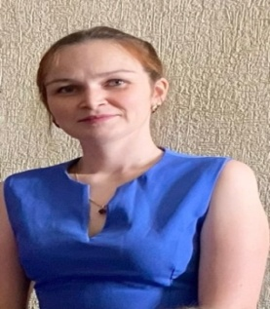


МИНИСТЕРСТВО ТРУДА И СОЦИАЛЬНОГО РАЗВИТИЯ МУРМАНСКОЙ ОБЛАСТИ Государственное областное автономное учреждение социального обслуживания населения «Ковдорский комплексный центр социального обслуживания населения»
Лучший инновационный проект
Профилактика когнитивных нарушений с помощью интеллектуальных игр
«Ментальное здоровье!»
Горбунова Анна Леонидовна,
специалист по социальной реабилитации стационарного отделения для граждан пожилого возраста и инвалидов

Slide 2




Лучший инновационный проект
Профилактика когнитивных нарушений с помощью интеллектуальных игр
ПРОБЛЕМА
Социальная изолированность граждан пожилого возраста, проживающих в стационарном отделении социального учреждения
РЕШЕНИЕ
Создание клуба по интеллектуальным играм адаптированным под граждан пожилого возраста и инвалидов
Цель: поддержка здорового старения через стимулирование интеллектуальной деятельности и поддержание познавательных функций у граждан пожилого возраста, проживающих в стационарном отделении Ковдорского центра социального обслуживания населения.
Задачи:
Формирование навыков логического и творческого мышления, а также их тренировка.
Формирование коммуникативных навыков и способностей работать в команде.
Подержание функций памяти, внимания и мышления, улучшения скорости реакции, повышение эмоционального фона настроения.
Расширение кругозора , обновление интересов и впечатлений, предоставление возможности организовать свой досуг в необычной обстановке.
Воспитание творческого отношения сферам жизни
Снижение социальной изолированности пожилых людей
Целевая аудитория: граждане пожилого возраста и инвалиды, находящиеся на обслуживании в стационарном отделении Ковдорского комплексного центра социального обслуживания населения
Период реализации с 2023 года по настоящее время

Slide 3


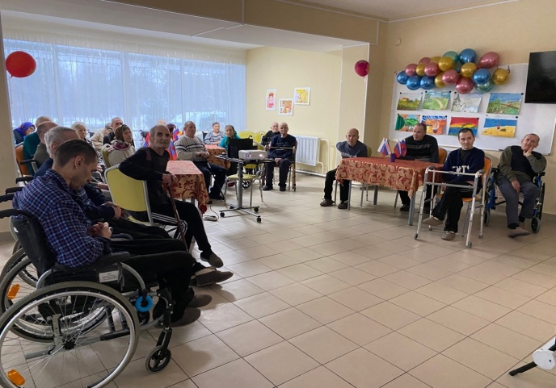
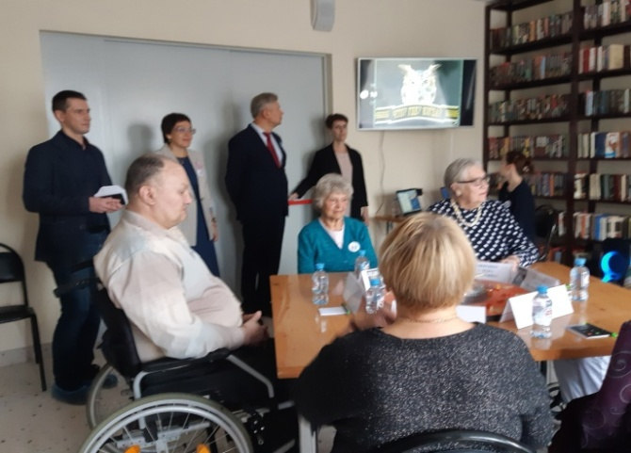
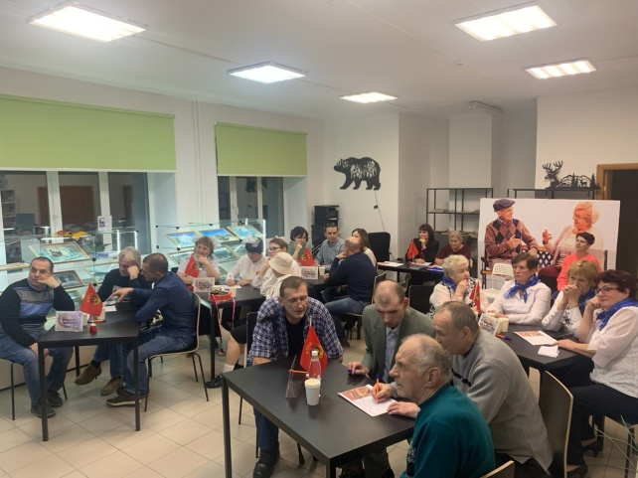

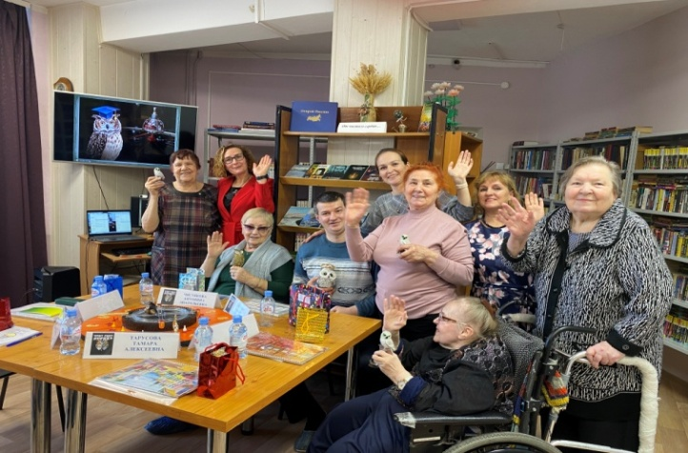
Лучший инновационный проект Профилактика когнитивных нарушений с помощью интеллектуальных игр
Участники:
Получатели социальных услуг ГОАУСОН Ковдорский КЦСОН
Получатели социальных услуг ГОАУСОН «Мурманский ДИПИ»
МБУК «Централизованная библиотечная система муниципального округа»
Городской Дворец Культуры
Общероссийское общественное государственное движение детей и молодёжи «Движение первых»

Slide 4














Лучший инновационный проект Профилактика когнитивных нарушений с помощью интеллектуальных игр
Одна из ключевых задач реализации практики
ЭТАПЫ РЕАЛИЗАЦИИ
Подготовительный
проводится диагностика пожилых людей, составляется план работы. Определяются формы, методы и сроки работы с пожилыми людьми. В процессе могут вноситься коррективы которые также определяются участниками программы.
Сохранение и улучшение когнитивных функций, таких как память, внимание, мышление и речь у получателей социальных услуг
«Ментальное здоровье» – это кейс технологий, включающий в себя задания разного уровня сложности направленные на тренировку и поддержание когнитивных функций
Основной
реализация плана работы.
Участие в организации массовых, культурных, и других общественных мероприятиях. Освещение СМИ к освещению мероприятий
РЕШАЕМАЯ ПРОБЛЕМА
Необходимость создать доступные и интересные игры, учитывающие индивидуальные особенности и предпочтения получателей социальных услуг
Контрольный (Промежуточный)
оценка эффективности работы на основе результатов встреч и отзывов участников проекта, выявление проблем, внесение корректировок
Культурный досуг
Массовые мероприятия

Slide 5
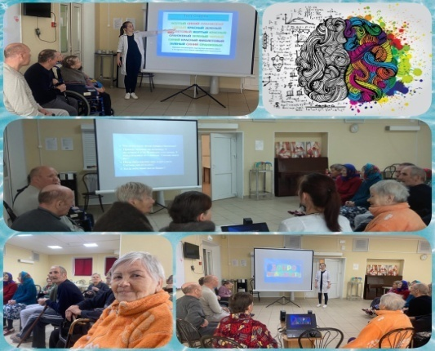
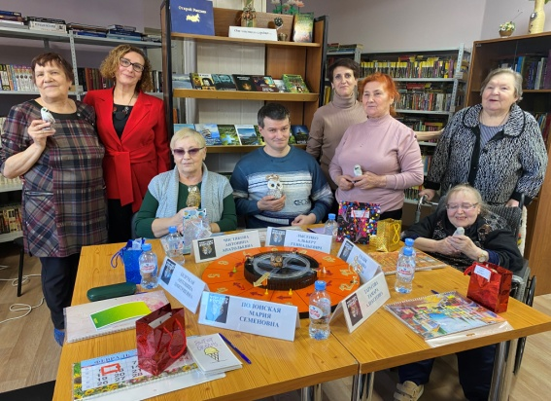
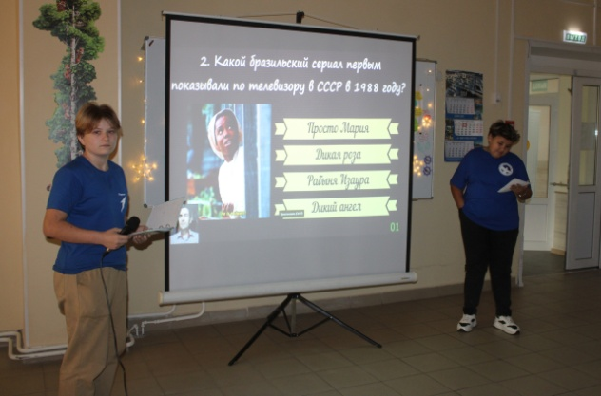


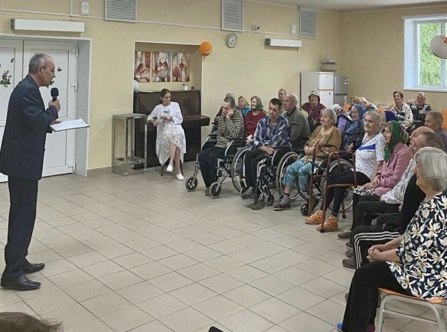

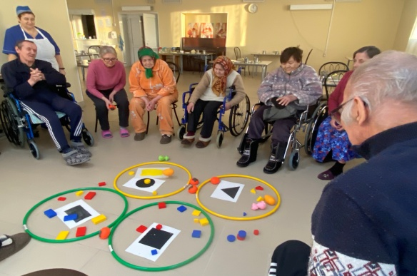
Лучший инновационный проект Профилактика когнитивных нарушений с помощью интеллектуальных игр
Когнитивный тренинг
Интеллектуальная игра «Что? Где? Когда?»
Интерактивная викторина
«Игровое шоу»
Игра - викторина «День Кино»
ГОАУСОН «Мурманский ДИПИ»
Общероссийское общественное государственное движение детей и молодёжи «Движение первых»
Форматы проведения мероприятий
Игры на логику
Интеллектуальные игры, когнитивные тренинги, викторины, литературные вечера, художественные батлы и т.д.
В период с 2023 года по декабрь 2025 года организовано и проведено 45 мероприятий различной направленности, в которых приняли участие получатели социальных услуг с возрасте от 55 до 80 лет. Мероприятия проводились в стационарном отделении и за его пределами
Городской Дворец Культуры
Обучающий семинар-практикум в рамках проекта «Безграничная жизнь» https://zhit-vmeste.ru/news/?id=244928

Slide 6



Лучшая практика построения системной совместной работы стационарных организаций социального обслуживания с волонтерами и негосударственными организациями
Промежуточные итоги реализации практики «Ментальное здоровье»
Охвачено 150 человек:
92 гражданина пожилого возраста,
58 представителей организаций и учреждений Ковдорского муниципального округа
Охвачено 7 организаций Ковдорского муниципального округа
2 организации г. Мурманска
Качественные показатели
Создание новых возможностей для обмена опытом и знаниями между всеми участниками практики
Повышение качества жизни пожилых людей, посредством выхода из состояния одиночества, повышения качества социальных контактов, расширения сферы общения
Улучшение психофизического и эмоционального состояния получателей социальных услуг (улучшение настроения и самочувствия, снижение эмоциональной напряжённости)
Оценка возможности тиражирования практики
Практика показала свою результативность и может быть применена коллегами социальных учреждений, имеющих стационарную форму обслуживания граждан пожилого возраста и инвалидов. Практика является актуальной и доступной, интересна для волонтеров любого возраста, не требует финансовых затрат. С материалами практик можно ознакомиться на сайте учреждения: http://www.gobuson-kovdor.ru/index/programma_quot_starshee_pokolenie_quot/0-373
или в группе ВКонтакте https://vk.com/public184259152?w=wall-184259152_2604

Slide 7


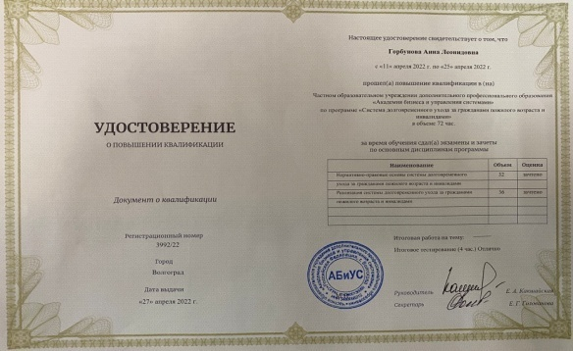
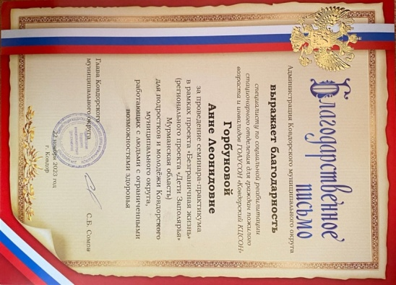
Профессиональные достижение участника конкурса
Государственное образовательное учреждение высшего профессионального образования «Северный государственный медицинский университет (г. Архангельск» Федерального агентства по здравоохранению и социальному развития Специальность - Специалист по социальной работе
ЧУ «Образовательная организация дополнительного профессионального образования «Международная академия экспертизы и оценки» квалификация «Психолог»
ЧУ «Образовательная организация дополнительного профессионального образования «Международная академия экспертизы и оценки» квалификация «Психолог в социальной сфере»
Автономная некоммерческая организация консультационных услуг «Профессиональный стандарт» квалификация «Специалист по реабилитационной работе в социальной сфере» (код А уровень квалификации 6 «Комплексное обеспечение социальной реабилитации и абилитации»
«Сопровождающий инвалидов, лиц с ограниченными возможностями здоровья и несовершеннолетних»
«Сеть Интернет в противодействии террористическим угрозам»
«Оказание первой помощи»
«Современные подходы к социальной реабилитации несовершеннолетних, трудоспособных инвалидов и пожилых людей с тяжелыми хроническими заболеваниями»

Slide 8

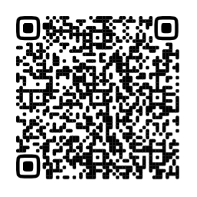
МИНИСТЕРСТВО ТРУДА И СОЦИАЛЬНОГО РАЗВИТИЯ МУРМАНСКОЙ ОБЛАСТИ Государственное областное автономное учреждение социального обслуживания населения «Ковдорский комплексный центр социального обслуживания населения»
https://vk.com/public184259152
184144 г. Ковдор
Мурманская область, ул. Баштыркова, д. 5А
Сайт учреждения: http://www.gobuson-kovdor.ru/
E-mail: kcspsid@yandex.ru
Контактное лицо: Горбунова Анна Леонидовна

